Slide 1
Sistema di allarme pubblico IT-alerT Esercitazione CASO D’USO Incidente rilevante in stabilimenTI soggettI alla direttiva «seveso» 03 dicembre 2024 - ore 11:00 Marig - esplosivi industriali srl

Slide 2
Di cosa parleremo?
Che cos'è IT – ALERT
Il quadro normativo di riferimento
Per quali emergenza può essere usato?
Le regole di utilizzo: le indicazioni operative
Il legame tra pianificazione di protezione civile e le indicazioni operative
Chi manda il messaggio IT – Alert
Che tecnologia usa IT – Alert
LE ESERCITAZIONI DI DICEMBRE 2024

Slide 3
https://www.it-alert.it/it/

Slide 4
Il quadro normativo
1. Direttiva 2018/1972 Codice europeo delle Comunicazioni elettroniche
2. D.lgs 259/2003 Codice delle comunicazioni elettroniche come modificato dal DL 32/2019 e dal d.lgs 207/2021
3. Direttiva 7 febbraio 2023 del Ministro per la protezione civile e le politiche del mare “Allertamento di protezione civile e sistema di allarme pubblico IT-Alert”.
https://www.protezionecivile.gov.it/it/normativa/direttiva-del-7-febbraio-2023/
IT – ALERT SISTEMA DI ALLARME PUBBLICO NAZIONALE
DIRETTIVA CHE DISCIPLINA L’USO DEL SISTEMA PER SOLI FINI DI PROTEZIONE CIVILE

Slide 5
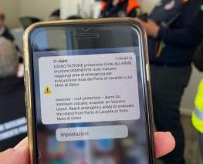
Per quali emergenze può essere usato?
Il sistema di allarme pubblico IT-ALERT INTEGRA le modalità di informazione e comunicazione già previste e sarà impiegato SOLO per le seguenti tipologie di rischio:
Collasso di una grande diga
Attività vulcanica (Vesuvio, Campi Flegrei, Vulcano, Stromboli)
Incidenti nucleari o situazione di emergenza radiologica
Incidenti rilevanti in stabilimenti industriali (dlgs 105/2015)
Precipitazioni intense
Maremoto generato da un sisma
NON SOSTITUISCE SISTEMI LOCALI DI INFORMAZIONE MASSIVA,
USATI DA SINDACI E UNIONI PER L’INFORMAZIONE
ALLA POPOLAZIONE

Slide 6
Le regole di utilizzo:
Indicazioni Operative
Decreto CDPC 148 del 19 gennaio 2024
Indicazioni operative che hanno già ricevuto l’intesa della Conferenza Unificata:
Incidenti rilevanti in stabilimenti industriali (dlgs 105/2015)
Collasso di una grande diga
Attività vulcanica (Vesuvio, Campi Flegrei, Vulcano)
Incidenti nucleari o situazione di emergenza radiologica
Indicazioni operative e tipologie di rischio ancora
in fase di sperimentazione:
Attività vulcanica dello Stromboli
Maremoto generato da un sisma
Precipitazioni intense
Sistema attivo dal 14 febbraio 2024

Slide 7
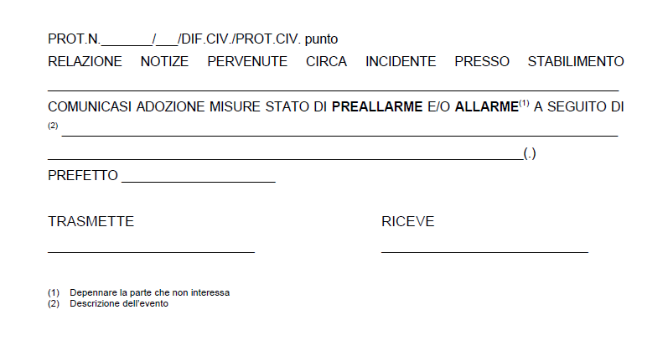
Il legame tra pianificazione di protezione
civile e le indicazioni operative
Il sistema di allarme pubblico IT-ALERT è utilizzabile LIMITATAMENTE a eventi imminenti o in atto suscettibili di presentare le caratteristiche di cui all’art. 7 comma 1 lettera c) del Codice di protezione civile (stati di emergenza nazionali).
Esempio rischio industriale.
Pianificazione di emergenza: PEE (Piani Emergenza Esterna).
Livello di allertamento progressivo di enti e strutture operative.
IT – Alert si attiva solo per le fasi più gravose a partire dallo stato di preallarme

Slide 8
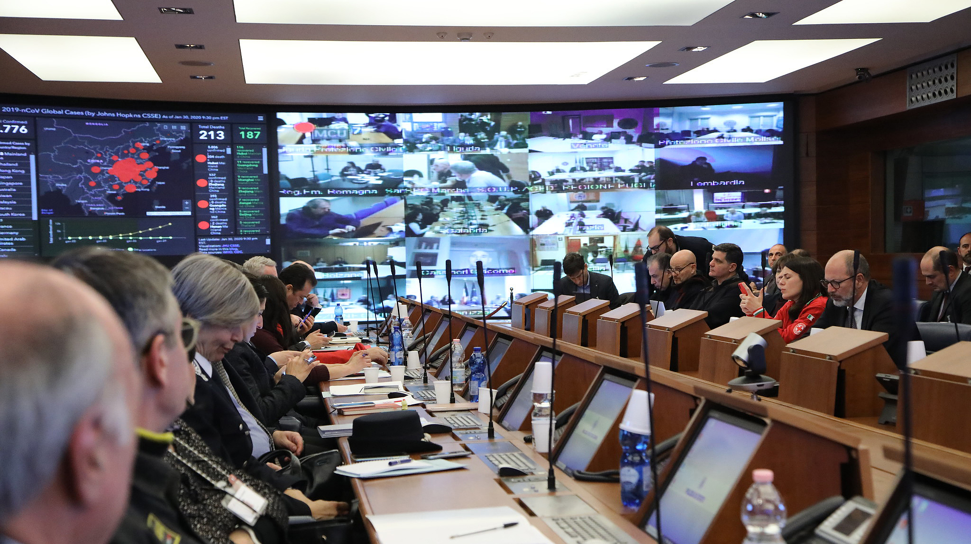
Chi manda il messaggio IT - Alert
DIPARTIMENTO NAZIONALE DELLA PROTEZIONE CIVILE
Postazioni invio
IT - Alert
Comitato operativo nazionale

Slide 9
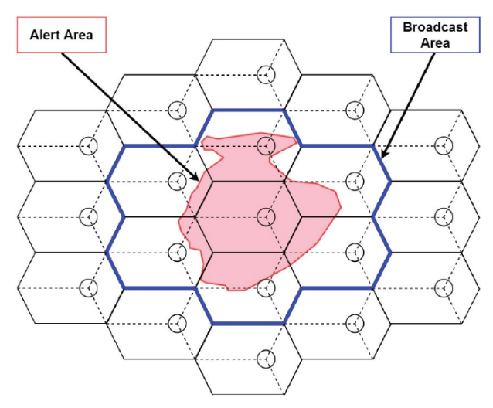
Che tecnologia usa IT – Alert?
Area di allerta
Area di broadcast
Il servizio cellbroadcast è una modalità di comunicazione unidirezionale e generalizzata di brevi messaggi di testo prevista nelle attuali reti di telefonia cellulare. Il cellbroadcast funziona anche in casi di connessione limitata o in casi di saturazione della banda telefonica.
Qual è il processo?
1
2
3
4
Viene generato un messaggio
di allerta/allarme automatico
o manuale
Il messaggio viene
controllato e inviato
agli operatori di
telefonia mobile
Gli operatori di telefonia mobile
Inviano il messaggio alle antenne che danno connettività telefonica al territorio area di allerta
Il messaggio viene recapitato a tutti i dispositivi telefonici agganciati alle antenne interessate
IL MESSAGGIO NELL’AREA DI BROADCAST «RIMANE IN ARIA»
PER UN TEMPO DEFINITO

Slide 10
Le regole di utilizzo: le indicazioni operative
Indicazioni operative che hanno già ricevuto l’intesa della Conferenza Unificata:
Collasso di una grande diga
Attività vulcanica (Vesuvio, Campi Flegrei, Vulcano)
Incidenti nucleari o situazione di emergenza radiologica
Incidenti rilevanti in stabilimenti industriali (d.lgs 105/2015)
Sistema attivo
dal 14 febbraio 2024

Slide 11
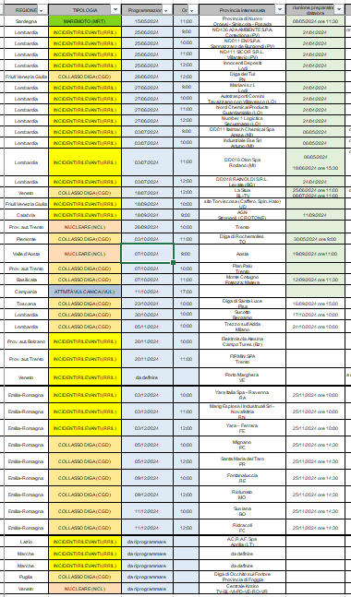
L’ESERCITAZIONI NAZIONALI

Slide 12
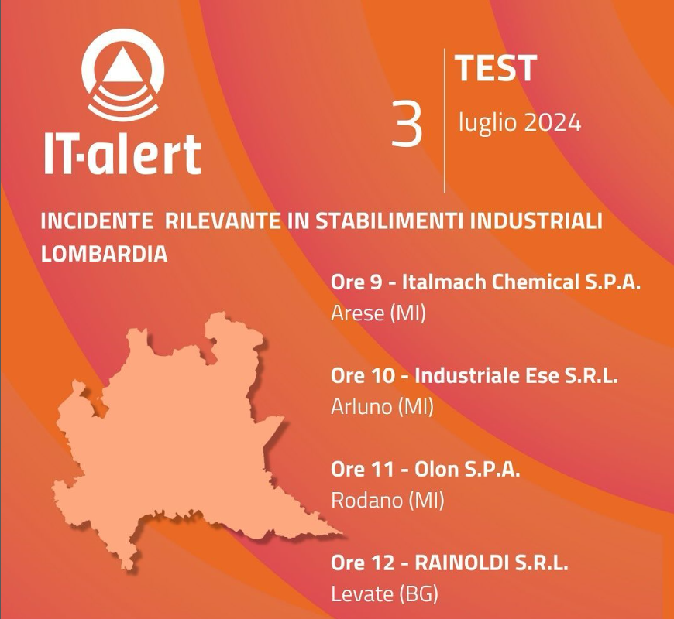
L’ESERCITAZIONI NAZIONALI
Es. Regione Lombardia
Test su 12 Stabilimenti RIR

Slide 13
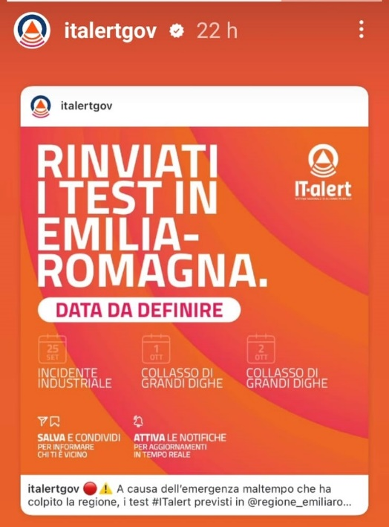
RIPROGRAMMAZIONE
ESERCITAZIONI IN EMILIA-ROMAGNA
INCIDENTI RILEVANTI (RRIL) | 03/12/2024 | 10:00 | Yara Italia Spa - Ravenna RA
INCIDENTI RILEVANTI (RRIL) | 03/12/2024 | 11:00 | Marig Esplosivi Industriali Srl - Novafeltria RN
INCIDENTI RILEVANTI (RRIL) | 03/12/2024 | 12:00 | Yara - Ferrara FE
COLLASSO DIGA (CGD) | 05/12/2024 | 10:00 | Mignano PC
COLLASSO DIGA (CGD) | 05/12/2024 | 12:00 | Santa Maria del Taro PR
COLLASSO DIGA (CGD) | 09/12/2024 | 10:00 | Fontanaluccia RE
COLLASSO DIGA (CGD) | 09/12/2024 | 12:00 | Riolunato MO
INCIDENTI RILEVANTI (RRIL) | 11/12/2024 | 10:00 | Reagens Spa - San Giorgio di Piano BO
COLLASSO DIGA (CGD) | 11/12/2024 | 12:00 | Ridracoli FC

Slide 14
FASE di SPERIMENTAZIONE
EMILIA-ROMAGNA
Tipologia di test
Invio del messaggio IT-alert alla popolazione presente in un determinato territorio regionale, con rimando alla compilazione di un questionario on-line per i cittadini e ad una relazione di sintesi finale stilata a livello regionale sul funzionamento del sistema
TEST già effettuati in Emilia-Romagna
10 luglio 2023 – Test a livello regionale sul funzionamento del sistema
20 dicembre 2023 – Collasso grande diga – Diga di Conca – provincia di Rimini
24 gennaio 2024 – Incidente Rilevante in uno stabilimento soggetto alla direttiva Seveso – Ditta SCAM, Comune di Modena

Slide 15
L’ESERCITAZIONI NAZIONALI
Obiettivi delle esercitazioni:
Verificare l’operatività di IT-Alert su porzioni ridotte e circoscritte di territorio testando indicazioni operative e tecnologia.
Permettere alle persone di acquisire confidenza con la ricezione del messaggio per scenari di rischio specifici, con testo declinato in base al rischio e al sito interessato.
Opportunità di crescita della consapevolezza dei comportamenti corretti da adottare

Slide 16
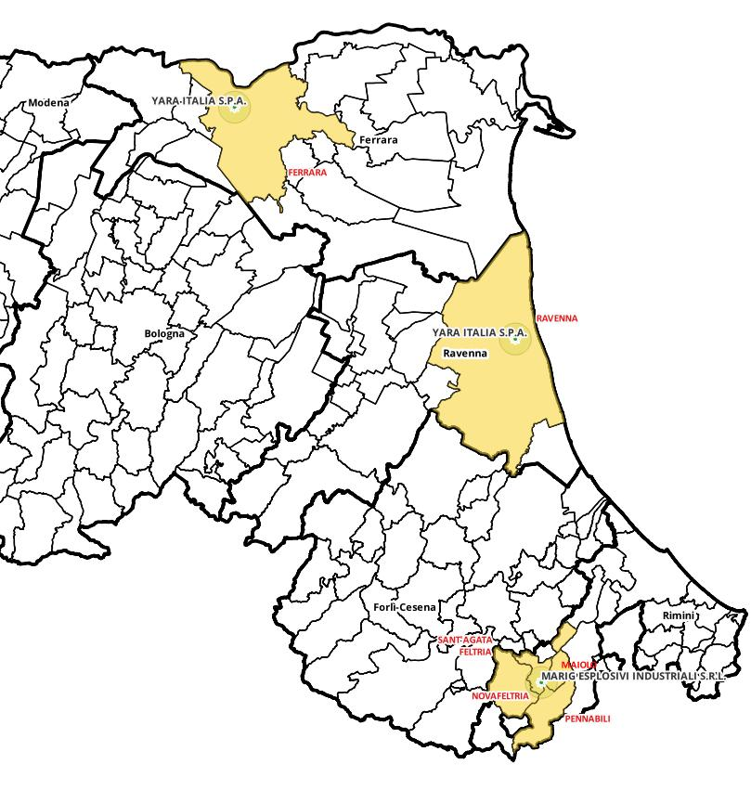
ESERCITAZIONI RIR IT-ALERT
Emilia-Romagna 03 dicembre 2024
INCIDENTE RILEVANTE IN UNO STABILEMENTO SOGGETO ALLA DIRETTIVA SEVESO
(DGL 105/2015)
03 DICEMBRE
ORE 11:00
MARIG ESPLOSIVI INDUSTRIALI
RIMINI

Slide 17
ESERCITAZIONE IT-ALERT
INCIDENTE RILEVANTE
Soggetto responsabile dell’invio del messaggio IT-alert. il Prefetto in quanto coordinatore dell’attuazione del PEE comunica al DPC l’attivazione della Fase di Pre allarme / Allarme
Il messaggio di IT-alert è inviato in modalità manuale dal DPC su richiesta della Prefettura – UTG competente.
L’effettivo invio del messaggio IT-Alert è comunicato dal DPC alle sale operative delle Regioni e delle Province autonome interessate.
Rispetto agli stati di attuazione del PEE (attenzione, preallarme, allarme), il “messaggio” IT-alert viene attivato nella fase di preallarme o in quella di allarme se non preceduta dal preallarme.

Slide 18
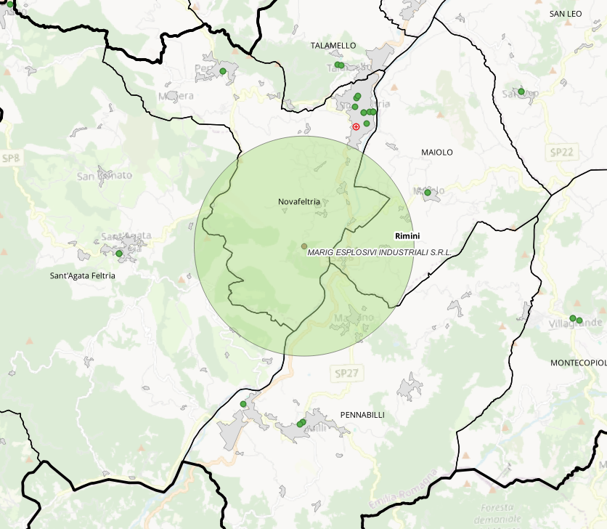
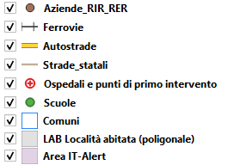
TEST IT-alert
Marig Esplosivi Industriali Srl
Deposito di esplosivi per successiva vendita e trasporto
Comune: Novafeltria
Comuni coinvolti dal messaggio IT-ALERT (raggio di 3 km da stabilimento): Novafeltria, Maiolo, Pennabilli, Sant’Agata Feltria.
Stima popolazione coinvolta:≃ 2824
PIANO EMERGENZA ESTERNO: si (2021)

Slide 19
TEST IT-alert
PROVINCIA di RIMINI
SCENARIO DI EMERGENZA DA PEE:

Slide 20
ESERCITAZIONE IT-ALERT
INCIDENTE RILEVANTE
FLUSSO DELLE COMUNICAZIONI PER ATTIVAZIONE DEL MESSAGGIO:
ESERCITAZIONE / SIMULAZIONE
DIPARTIMENTO NAZIONALE
PROTEZIONE
CIVILE
INVIO DEL MESSAGGIO
IT-ALERT
GESTORE
PREFETTURA
Fase di preallarme o allarme (se non preceduta da preallarme)
Comunicazione alla Sala Operativa Regionale

Slide 21
TEST IT-alert Regione Emilia-Romagna
Caso d’uso – RISCHIO INCIDENTE RILEVANTE
Flusso delle comunicazioni
GESTORE - MARIG:
Ore 10:45 telefona alla Prefettura e predispone ed invia una comunicazione via e-mail di attivazione fase di preallarme/allarme RIR .
protcivile.pref_rimini@interno.it
protocollo.prefrn@pec.interno.it
procivcor@regione.emilia-romagna.it
reperibilirimini@regione.emilia-romagna.it
procivrimini@regione.emilia-romagna.it

Slide 22
TEST IT-alert Regione Emilia-Romagna
Caso d’uso – RISCHIO INCIDENTE RILEVANTE
Flusso delle comunicazioni
PREFETTURA RIMINI:
Ore 10:45 Riceve l’attivazione fase di Allarme RIR dal Gestore (telefonica e per e-mail)
Ore 10:50 Predispone e invia comunicazione al DPC via e-mail e anticipa via telefono a Sala Italia dell’attivazione della fase di Allarme Incidente Rilevante
Ore 10:55 Comunica ad Agenzia Sede centrale ed UT attivazione della fase di Allarme Incidente Rilevante
PEC: protezionecivile@pec.governo.it
Tel: 06.68202265 – 06.68202266
E-mail: salaoperativa@protezionecivile.it

Slide 23
TEST IT-alert Regione Emilia-Romagna
Caso d’uso – RISCHIO INCIDENTE RILEVANTE
Flusso delle comunicazioni
DIPARTIMENTO NAZIONALE PROTEZIONE CIVILE:
Ore 10:55 Riceve Attivazione fase di allarme RIR
Anticipa via telefono alla Sala Operativa Regionale ER l’avvio della campagna It-Alert
Ore 11:00 Predispone e Invia messaggio Cell broadcast IT-Alert e trasmette messaggio automatico telefonico alla Sala Operativa Regionale

Slide 24
TEST IT-alert Regione Emilia-Romagna
Caso d’uso – RISCHIO INCIDENTE RILEVANTE
Flusso delle comunicazioni
Agenzia regionale per la Sicurezza Territoriale e la Protezione Civile – Sede Centrale COR:
Ore 10:45 Riceve dal Gestore comunicazione attivazione fase di allarme RIR
Ore 11:00 Riceve comunicazione telefonica preregistrata da DPC/Sala Italia di avvio campagna IT-Alert
Ore 11:05 Avvisa telefonicamente il NUR RN dell’avvio della campagna IT-Alert sul proprio territorio di competenza
Agenzia regionale per la Sicurezza Territoriale e la Protezione Civile – Sede UT:
Ore 10:45 Riceve dal Gestore comunicazione attivazione fase di allarme RIR
Ore 10:55 Riceve dalla Prefettura la comunicazione attivazione fase di allarme RIR
Ore 11:05 Riceve comunicazione dal COR dell’avvio della campagna IT-Alert sul proprio territorio di competenza – Area Target Stabilimento MARIG E.I. Novafeltria (RN)

Slide 25
TEST IT-alert Regione Emilia-Romagna
Caso d’uso – RISCHIO INCIDENTE RILEVANTE
Assetto Operativo – 03 dicembre 2024, PRE ORE 11:00
Agenzia regionale per la Sicurezza Territoriale e la Protezione Civile – UTRN:
Presso l’area Target (dentro i 2 km ma fuori dagli scenari del PEE)
Ore 10:00 Allestimento Postazione di Coordinamento Avanzato
Ore 10:30 Collegamento in videoconferenza con DPC
Ore 10:30 Posizionamento «sentinelle» su area target e su area di possibile overshooting
Ore 12:00 Verifica e report sulla ricezione dei messaggi delle «sentinelle»
Agenzia regionale per la Sicurezza Territoriale e la Protezione Civile – Sede Centrale COR:
Ore 10:30 Collegamento in videoconferenza con DPC

Slide 26
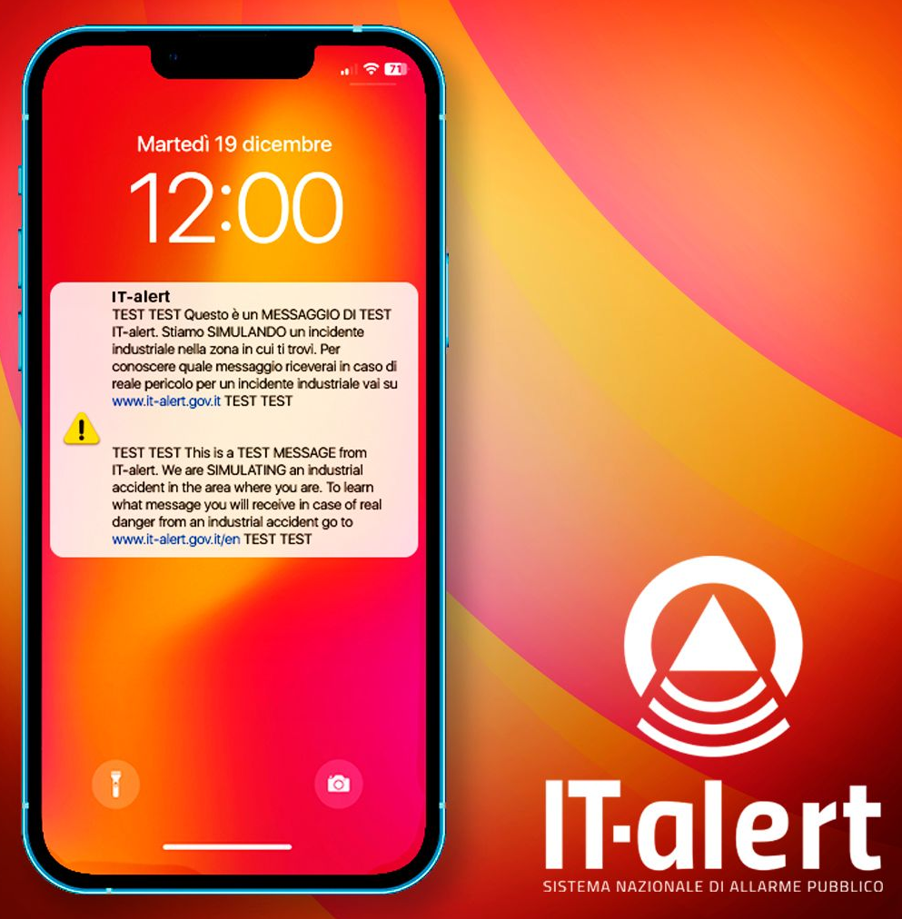
Come si presenta il messaggio di TEST?
TEST TEST Messaggio di prova IT-alert. È in corso la SIMULAZIONE di un incidente in un impianto industriale nella zona in cui ti trovi. Per conoscere il messaggio che riceverai in caso di reale pericolo e per compilare il questionario vai su
www.it-alert.gov.it TEST TEST
Sul sito di IT-alert, si può accedere ad una pagina di approfondimento dedicata dove sarà possibile visionare il testo del messaggio che i cittadini riceverebbero in caso di pericolo reale per quel determinato rischio e le informazioni sul caso specifico:
Allarme Protezione Civile GG/MM/AA ore 00:00 – Incidente nell’impianto industriale XYZ con presenza di sostanze pericolose, nel Comune di XYZ (PROVINCIA). TROVA RIPARO AL CHIUSO E NON AVVICINARTI all’impianto. Tieniti aggiornato e segui le indicazioni delle autorità

Slide 27
L’attività delle sentinelle
COME POSSIAMO CAPIRE SE L’ESERCITAZIONE E’ ANDATA BENE O MALE? SE IL MESSAGGIO DI ALLARME HA RAGGIUNTO TUTTE LE ZONE TARGET O SE CI SONO STATE DELLE AREE CHE NON SONO STATE RAGGIUNTE?
ATTIVITA’ DELLE «SENTINELLE»
Le sentinelle possono essere tecnici dei Comuni, volontari di protezione civile, e tutte quelle persone appartenenti a enti e strutture operative
che vogliono collaborare alla riuscita dell’esercitazione, testando sul proprio dispositivo mobile la ricezione del messaggio inviato tramite il sistema IT Alert.
Le sentinelle sono posizionate all’interno o all’esterno dell’area oggetto di allarme e possono muoversi durante i test.
https://webapp.protezionecivile.gov.it/app/itatrc
+ CODICE

Slide 28
Ogni sentinella ha un codice compilatore, che è strettamente personale.
Si può compilare più report tanti quanti i dispositivi cellulari a disposizione.
Più report in base ai movimenti sul territorio, ad esempio, essendo fuori l’area oggetto di allarme e poi portandosi all’interno.
Secondo l’orario di invio dell’allarme, se entro 15 minuti il messaggio non sarà ricevuto, dovrà essere compilato un report specificando la mancata ricezione;
In caso di mancanza di connettività dati, si raccomanda di appuntarsi le coordinate di posizionamento e orario di ricezione o mancata ricezione per compilare il report appena possibile.

Slide 29
TEST IT-alert Regione Emilia-Romagna
Caso d’uso – RISCHIO INCIDENTE RILEVANTE
Attività di enti e strutture operative
COMUNI
Analisi degli elementi presenti nell’areale e campagna di informazione e comunicazione
Presidio presso area target
ENTI E STRUTTURE OPERATIVE
Informare le loro organizzazioni e relative articolazioni, del test IT – Alert
Informare le proprie sale operative per eventuali chiamate che potrebbero ricevere in relazione al messaggio IT-alert
Coordinamento provinciale del volontariato di protezione civile: eventuale allestimento punto di coordinamento avanzato; presenza nell’area target; attività di «sentinella»

Slide 30
PROPOSTA PROSSIME ATTIVITA’
Comunicazione preventiva da parte di Comuni e Enti (interna; comunicati; e-mail; facebook; …)
Comunicazione specifica dei Comuni a cittadini/imprese che sono dentro agli scenari PEE
Organizzazione apertura dei punti di coordinamento (Punto avanzato dentro area Target; COC; Centro Operativo Regionale; Dipartimento della protezione civile)
Organizzazione attività delle «sentinelle»: n° e posizionamento

Slide 31
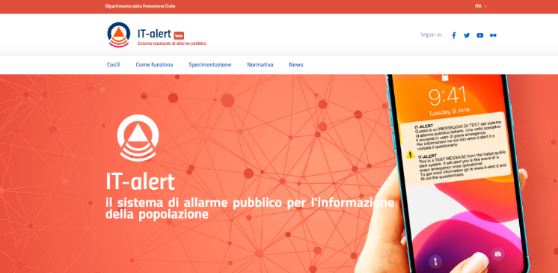
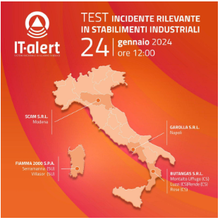
Sistema di allarme pubblico IT-alert
CAMPAGNA PREVENTIVA DI COMUNICAZIONE
Sito www.it-alert.it
Social IT-alert
Comunicato stampa nazionale del DPC
Comunicato stampa regionale
kit con la grafica dedicata per canali social

